Slide 1

Načini zbiranja podatkov po meri ljudi (NZP)
Mateja Zgonec
Statistični urad Republike Slovenije (SURS)
Strokovni posvet o spletnih panelih in kombiniranih načinih anketiranja, 16. oktober 2024
Sofinancirala Evropska unija. Izražena stališča in mnenja so izključno avtorjeva in ne odražajo nujno mnenj Evropske unije ali Eurostata. Zanje nista odgovorna niti Evropska unija niti organ, ki je dodelil finančna sredstva.

Slide 2
Vsebina
Mednarodni projekt »Smart Survey Implementation (SSI)«
2. Smart perceptions survey (ISTAT - IT, CBS - NL, SURS - SI)
  SURS naziv raziskovanja Načini zbiranja podatkov po meri ljudi (NZP)
Načrt raziskovanja
Rezultati
Pogled naprej

Slide 3











Smart Survey Implementation (SSI)
Grant Agreement Number: 101119594 (2023-NL-SSI)
https://cros.ec.europa.eu/dashboard/trusted-smart-surveys
1. 5. 2023 - 30. 4. 2025
5 delovnih paketov (WP)
WP 1 – Coordination and integration
Smart perceptions survey oz. Načini zbiranja podatkov po meri ljudi (NZP)
Input za WP 2 in WP 5

Slide 4
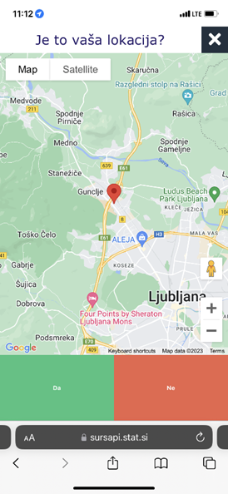



Raziskovanje NZP
2 vprašalnika različne vsebine (enaka vprašanja pri ISTAT, CBS, SURS)
»Splošni« PAP vprašalnik (preferenca glede načina kontaktiranja, anketiranja,
uporaba pametnih naprav, digitalne veščine, hipotetična pripravljenost deljenja podatkov, varovanje podatkov)
»Pametni« spletni vprašalnik (kombinacija vprašanj in »pametnih« nalog)
  (4 »pametne« naloge):
Deljenje trenutne lokacije (v eni časovni točki)
Poročanje števila opravljenih korakov za včerajšnji dan/nazadnje pridobljeni podatek
Fotografiranje papirnatega/nalaganje digitalnega računa za nakupljena živila
Fotografiranje stanja merilnikov porabe elektrike, vode, plina
Najprej izpolniti »splošni« PAP vprašalnik
nato »pametni« spletni vprašalnik

Slide 5
Načrt raziskovanja in stopnje sodelovanja
Table 3.1: Overview of persons that completed NWM-G, partially completed NWM-G, completed NWM-S and broke-off in NWM-S.
Velikost vzorca:
3.667 (ISTAT)
4.000 (CBS)
2.000 (SURS)
Ciljna populacija:
Posameznik (ISTAT, CBS, SURS)
18+ (ISTAT in CBS)
18-74 (SURS)
Zbiranje podatkov:
22. 1. 2024 – 8. 3. 2024 (ISTAT)
15. 9. 2023 – 15. 11. 2023 (CBS)
25. 9. – 15. 12. 2023 (SURS)
Prostovoljno sodelovanje
ISTAT
stopnje sodelovanja
PAP z anketarjem
68 %
WEB
23 %
CBS
stopnje sodelovanja
PAP
23 %
WEB
18 %
SURS
stopnje sodelovanja
PAP + follow up CAPI
50 %
WEB
17 %
PAP z anketarjem in »pametni« WEB vpr.
23 %
PAP in »pametni« WEB vpr.
13 %
PAP/CAPI in »pametni« WEB vpr.
16 %
»Splošni« vprašalnik
»Pametni« vprašalnik

Slide 6
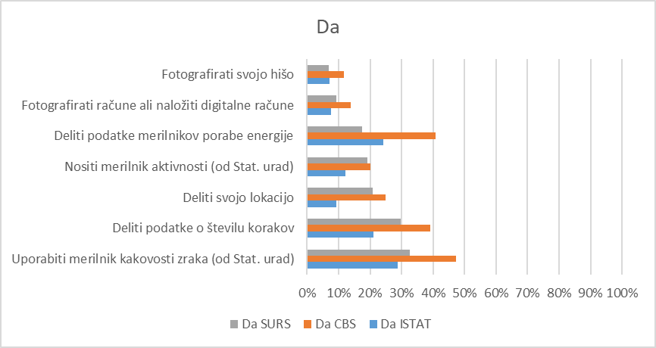
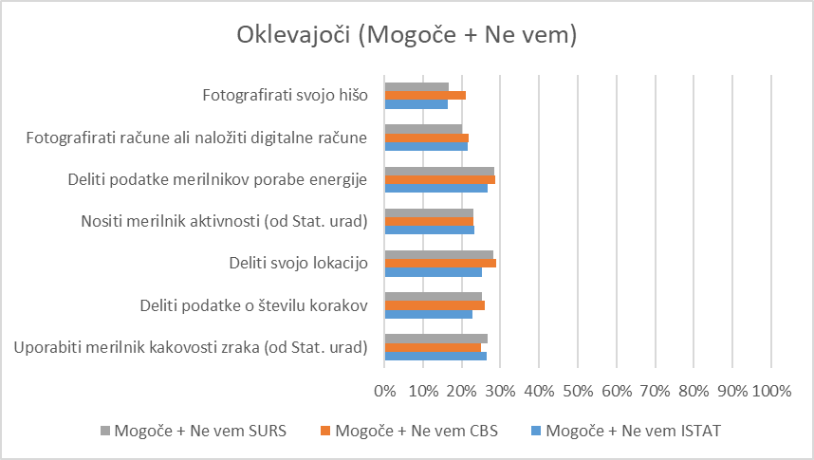
Hipotetična pripravljenost izvedbe nalog
(»splošni« vprašalnik)
Ali bi sodelovali v SURS-ovem raziskovanju, pri katerem bi bilo treba:
Da Mogoče Ne Ne vem

Slide 7
Dejanska izvedba posamezne »pametne« naloge
(»pametni« web vprašalnik)
 | Da |  |  | Ne more |  |  | Ne
 | ISTAT | CBS | SURS | ISTAT | CBS | SURS | ISTAT | CBS | SURS
Deliti lokacijo | 24.1% | 46.5% | 34.9% | 2.7% | 22.3% | 18.1% | 73.2% | 31.2% | 47.0%
Deliti število korakov
Ima števec korakov | 35.5% | 54.7% | 51.5%
Tisti, ki imajo števec korakov | 90.3% | 98.3% | 84.2% | NA | NA | NA | 9.7% | 1.7% | 15.8%
Deliti račun
Oseba ima račun | 50.7% | 48.7% | 47.6%
Fotografirati/upload | 17.9% | 51.5% | 35.4% | NA | NA | NA | 82.1% | 48.5% | 64.6%
Oseba nima računa | 49.3% | 51.3% | 52.4%
Hipotetično | 69.4% | 75.6% | 85.1% | NA | NA | NA | 30.6% | 24.4% | 14.9%
Deliti stanje merilnika porabe
Oseba je doma | 70.1% | 86.3% | 72.0%
Voda | 9.3% | 36.3% | 12.7% | 38.2% | 24.1% | 38.9% | 52.5% | 39.6% | 48.4%
Elektrika | 9.3% | 43.6% | 17.4% | 35.9% | 14.7% | 34.2% | 54.8% | 41.7% | 48.4%
Plin | 8.2% | 38.8% | 20.0% | 37.6% | 19.3% | 11.4% | 54.2% | 41.9% | 68.6%
Osebe ni doma | 29.9% | 13.7% | 28.0%
Hipotetično voda | 38.6% | 47.1% | 50.0% | NA | NA | NA | 61.4% | 52.9% | 50.0%
Hipotetično elektrika | 42.2% | 48.2% | 53.2% | NA | NA | NA | 57.8% | 51.6% | 46.8%
Hipotetično plin | 44.9% | 50.0% | 40.0% | NA | NA | NA | 55.1% | 50.0% | 60.0%
Prepis števila korakov
v »pametni« web vpr.

Slide 8
Število realiziranih »pametnih« nalog
(»pametni« web vprašalnik)
Pri ISTAT polovica respondentov ni izvedla nobene »pametne« naloge, pri SURS več kot tretjina, pri CBS bistveno manj
V vseh treh stat. uradih je najbolj podoben delež respondentov, ki so izvedli eno »pametno« nalogo
Več kot polovica CBS respondentov je izvedlo 2 ali več »pametnih« nalog; manj kot tretjina SURS respondentov in manj kot petina ISTAT respondentov
Št. »pametnih« nalog | ISTAT | CBS | SURS
0 | 50.2% | 11.7% | 35.5%
1 | 32.8% | 28.0% | 34.0%
2 | 11.8% | 29.7% | 22.0%
3 | 4.8% | 22.7% | 6.3%
4 | 0.4% | 7.7% | 2.1%
17.0
60.1
30.4

Slide 9
Hipotetično (»splošni« vpr.)/realizirano (»pametni« web vpr.)
4 hipotetične vprašanja/naloge v »splošnem« vprašalniku smo povezali s 4 »pametnimi« nalogami v »pametnem« web vprašalniku.
Hipotetično (»splošni« vpr.) | Realizirano (»pametni« web vpr.)
 | Da |  |  | Ne more |  |  | Ne
 | ISTAT | CBS | SURS | ISTAT | CBS | SURS | ISTAT | CBS | SURS
Deliti svojo lokacijo
Da | 63% | 62% | 49% | 23% | 30% | 23% | 14% | 9% | 28%
Mogoče | 39% | 56% | 43% | 36% | 19% | 21% | 26% | 24% | 36%
Ne | 17% | 28% | 20% | 63% | 22% | 12% | 20% | 51% | 68%
Ne vem | 32% | 47% | 9% | 46% | 18% | 27% | 23% | 35% | 64%
Deliti podatke o številu korakov
Da | 47% | 66% | 84% | 42% | 33% | 14% | 11% | 1% | 2%
Mogoče | 42% | 58% | 85% | 55% | 40% | 15% | 3% | 2% | 0%
Ne | 20% | 24% | 80% | 68% | 75% | 4% | 13% | 1% | 16%
Ne vem | 21% | 29% | 100% | 67% | 71% | 0% | 12% | 0% | 0%
Fotografirati račune ali naložiti digitalne račune
Da | 18% | 48% | 22% | 63% | 47% | 66% | 19% | 5% | 12%
Mogoče | 18% | 32% | 20% | 66% | 56% | 67% | 17% | 12% | 13%
Ne | 7% | 16% | 13% | 46% | 48% | 43% | 47% | 36% | 44%
Ne vem | 9% | 24% | 24% | 43% | 59% | 53% | 47% | 18% | 24%
Deliti podatke merilnikov porabe energije
Da | 15% | 63% | 8% | 16% | 8% | 42% | 69% | 29% | 50%
Mogoče | 5% | 42% | 12% | 15% | 10% | 35% | 81% | 48% | 54%
Ne | 5% | 8% | 4% | 9% | 12% | 36% | 87% | 80% | 60%
Ne vem | 2% | 22% | 0% | 10% | 17% | 30% | 88% | 61% | 70%
Ne more (tehn. težave)
Pozitivna povezava med hipotetično in dejansko realizacijo. Tisti, ki so se hipotetično strinjali, so imeli višjo stopnjo dejanske realizacije. Pri CBS ta povezava velja za vse »pametne« naloge.
Nima števca korakov
Nima računa
Ne more dostopati

Slide 10
Pogled naprej
Raziskovanje NZP, kot delček širše »zgodbe«
WP 1
Koordinacija in integracija
WP 2
Metodologija
WP 3
IT arhitektura
WP 4
Logistika
WP 5
Pravni ovir
Aktivna participacija SURS z izvedbo
Smart perceptions survey oz. NZP
Spremljanje ostalih WP
Smart Survey Implementation

